Slide 1
아이스크림
주문하기

Slide 2

주제 선정배경 및 목표
!목표!
텍스트
아이스크림을 다른 음식들과 마찬가지 방식으로 주문하고 싶었다
와 맞먹는 어플 만들기!!!!

Slide 3
기능
3개 이상 액티비티로 구현
어댑터 뷰
옵션 메뉴
MainActivity
SubActivity
DBHelper
로 프로젝트를 구현하였다.
DBHelper 액티비티는 첫 화면에서 날짜, 메뉴, 가격을 저장, 삭제, 수정, 조회를 담당하였다.
SubActivity는 첫 화면에서 ‘메뉴판 보기＇를 선택하고 나서 나오는 화면으로 구성하였다.
어댑터 뷰 중에서 그리드 뷰를 사용하였다.
SubActivity에서 그리드 뷰를 사용하여 메뉴판을 만들었다. 9개의 메뉴를 저장하였고 drawable을 활용하여 각각에 이미지와 메뉴의 이름을 저장하였다.
옵션 메뉴를 사용하여 어플리케이션의 첫 화면에 오른쪽 위에 팝업 메뉴를 추가하였다. 옵션 메뉴를 통하여 앱의 사용법과 앱의 기업의 소개도 넣었다. 1번 도움말과 2번 도움말이 있는데 순차적으로 도움말을 누르게 하기 위하여 비활성기능이 있다.

Slide 4
기능
인텐트 구현
쓰레드
내부 저장(또는 SQLite)
인텐트를 활용하여 MainActivity과 SubActivity을 연결하였다. MainActivity의 ‘메뉴판 보기‘를 클릭하면 메뉴판이 나온다.
쓰레드는 MainActivity에서 mOnClick로 구현되었다. Upload를 누르면 ‘업로드를 하시겠습니까?’라고 묻는다. 이때 예를 누르면 업로드가 완료되었다는 Toast메세지가 뜬다.
안드로이드에 내장되어 있는 SQLite을 사용하기 위해서 SQLiteOpenHelper 클래스를 이용하였다. SQLiteOpenHelper를 상송하는 DBHelper즉 DB관리 클래스를 생성하였다. DBHelper.java를 보면 알 수 있다.

Slide 5
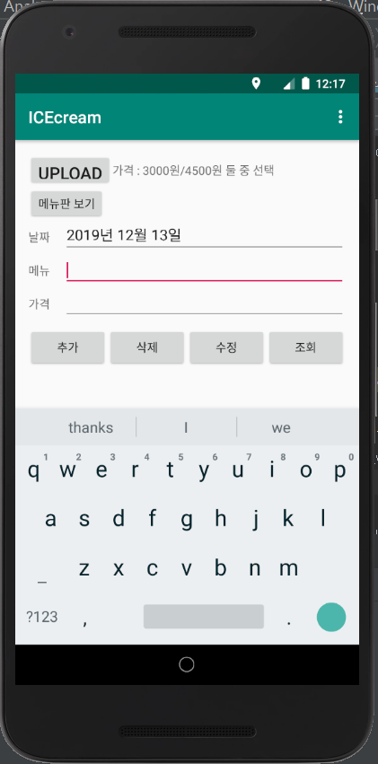
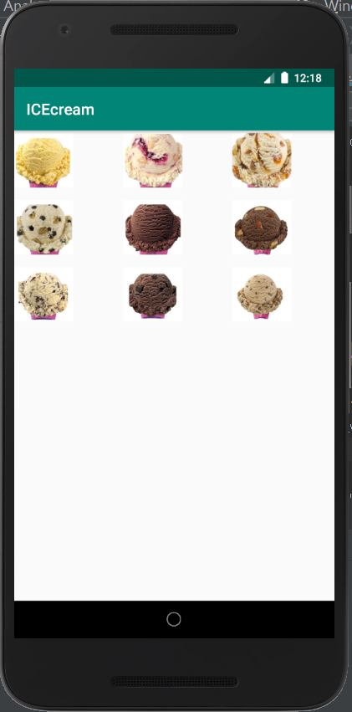
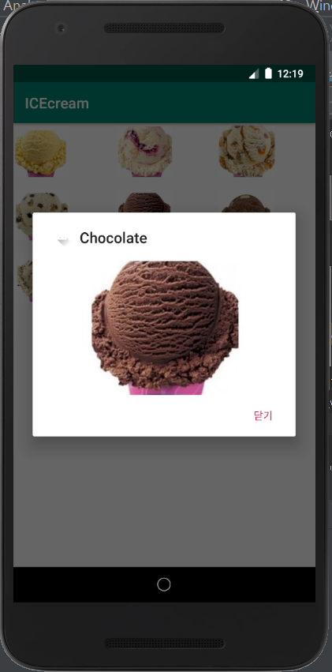
메뉴판 보기(인텐트 구현)

Slide 6
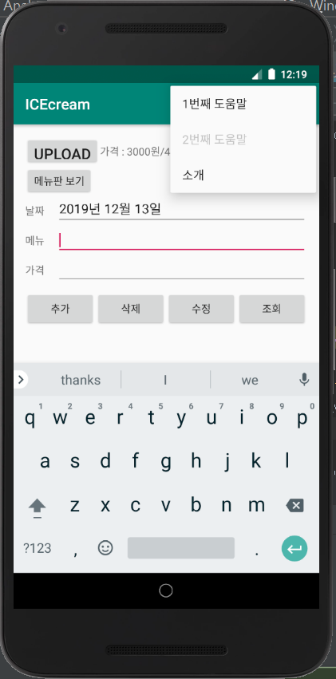
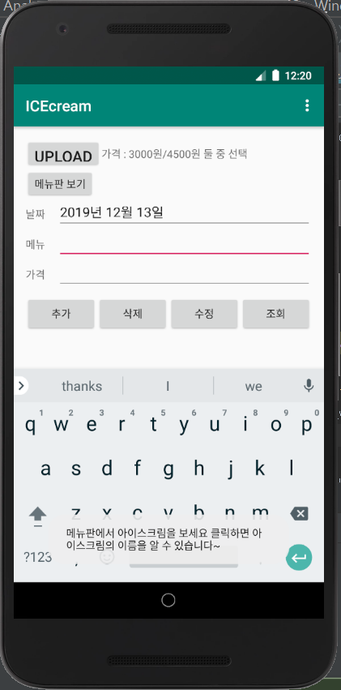
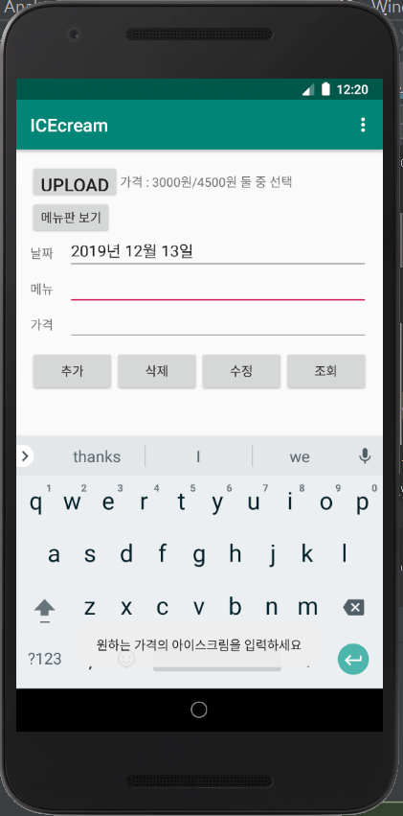
도움말 기능(옵션 메뉴 사용)

Slide 7
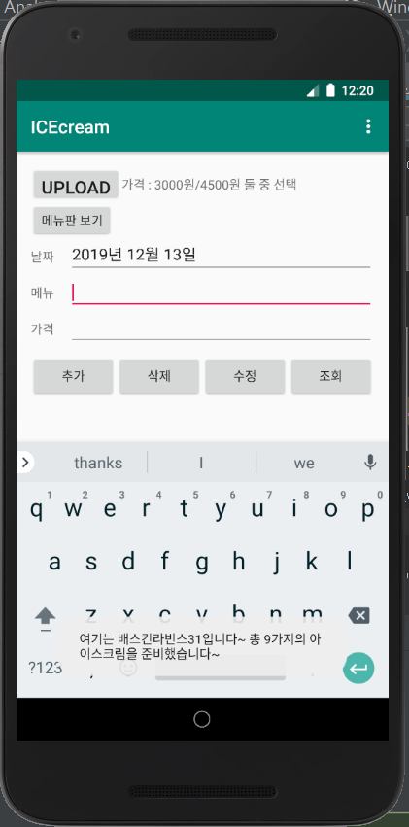
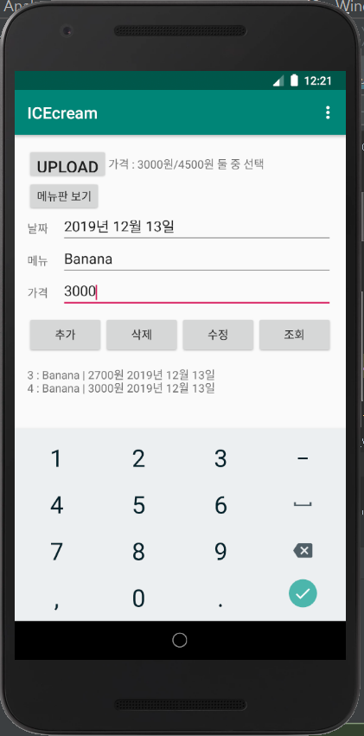

메뉴 추가, 삭제, 수정, 조회 기능

Slide 8
순서도
시작
업로드
도움말
메뉴판 실행
1번째도움말 선택
2번째도움말 선택
소개
선택
원하는 아이스크림 선택
업로드
되었습니다
원하는 메뉴 입력
원하는 가격 입력
추가
삭제
수정
조회
프로그램 끝

Slide 9
Thank you

